Slide 1

第14章 正弦稳态：谐振
重点：
• 掌握谐振电路以及谐振角频率、品质因数；
• 掌握谐振电路的通频带和带通滤波特性。

Slide 2
+
R
sL
-
α<ω₀，欠阻尼电路，意味着系统出现振荡行为

Slide 3
i
L
+
+
v_{i}
R
v_{r}
-
-
α<ω₀，欠阻尼电路，意味着系统出现振荡行为

Slide 4
14. 1 谐振电路
含有电感、电容和电阻元件的单口网络，在某些工作频率上，出现端口电压和电流相位相同的情况时，称电路发生谐振。能发生谐振的电路，称为谐振电路。
一、RLC串联谐振电路
R
jωL
+
X>0，电路呈感性
-
X<0，电路呈容性
X=0，电压、电流同相——谐振

Slide 5
谐振角频率 (resonant angular frequency)
谐振频率 (resonant frequency)
谐振周期 (resonant period)
RLC串联电路在谐振时的感抗和容抗在量值上相等，感抗或容抗的大小称为谐振电路的特性阻抗，即
它同样是有元件L和C的参数确定。
1.调频(改变外加电源、信号源频率)
1、实现谐振的手段
2.调参数L、C ( 常改变C )。

Slide 6
+
-
+
-
2. 谐振时的电压和电流
+
R
jω₀L
+
-
-
谐振时电阻、电感和电容上的电压分别为
称为串联谐振电路的品质因数。Q↑，通频带内外幅频特性变化越大。

Slide 7
谐振时的复平面图
+
-
+
-
电感电压或电容电压的幅度为电压源电压幅度的Q倍，即
+
R
+
jω₀L
+
-
-
-
若Q>>1,则U_{Lm}=U_{Cm}>>U_{Sm}，故串联电路谐振称为电压谐振。

Slide 8
例1，某收音机 C =150pF，L=250mH，R=20Ω
如信号电压10mV , 电感上电压650mV 这是所希望的。Q 值越高，收音机的接收灵敏度越高。
但是在电力系统中，由于电源电压本身比较高，一旦发生谐振，会因过电压而击穿绝缘损坏设备。应尽量避免。

Slide 9
3. 串联谐振时的功率和能量
负载吸收功率
P=1/2RI_{m}²=1/2U_{sm}²/R
i
R
L
电源发出功率
+
+
u_{s}
P
Q
u=0
C
-
-
即L与C交换能量, 与电源间无能量交换。
电场能量与磁场能量来回交换 -----电磁振荡

Slide 10
3. 串联谐振时的功率和能量
C
i
L
+
假设u_{S}(t)=U_{sm}cos(ω₀t)
u_{s}
R
则
-
电场能量
磁场能量

Slide 11
W_{C} ,W_{L}
W_{C}
W_{L}
0
t₀
t₁
t₂
t₃
t
从图中曲线可看出，电感和电容能量按正弦规律变化，最大值相等 W_{Lm}=W_{Cm}；电场能量增加时，磁场能量在减少，且增加率和减少率相等，反之亦然。这说明电场与磁场间存在着完全的能量振荡，二者的和W不随时间变化，为一常量。
总能量是常量，不随时间变化，正好等于最大值，与 Q² 成正比。

Slide 12
例.
电路如图所示。已知
求: (1) 频率ω为何值时，电路发生谐振。
(2)电路谐振时, U_{Lm}和U_{Cm}为何值。
1Ω
0.1mH
解.
+
u_{s}
0.01μF
-
作业14-1
0.1H
1Ω
图示RLC串联谐振电路电路
求: (1) ω₀ , f₀
(2)求Q, U_{Lm}和U_{Cm}。
(3)求通频带带宽
+
u_{s}
1μF
-

Slide 13
二、RLC并联谐振电路
i
+
+
u
G
L
C
G
jωC
-
-
驱动点导纳为
1. 谐振条件
当 时, Y(jω)=G=1/R，电压u(t)和电流i(t)同相，电路发生谐振。因此，RLC并联电路谐振的条件是

Slide 14
谐振角频率
+
R
jω₀C
-
2. 谐振时的电压和电流
RLC并联电路谐振时，导纳Y(jω₀)=G=1/R，具有最小值。若端口外加电流源 ，电路谐振时的电压为
并联谐振电路的品质因数

Slide 15
电路谐振时的复平面图
由以上各式和复平面图可见，谐振时电阻电流与电流源电流相等 。 电感电流与电容电流之和为零，即 。电感电流或电容电流的幅度为电流源电流或电阻电流的Q倍，即
×
+
R
并联谐振又称为电流谐振。
jω₀C
-

Slide 16
3 . 实际电感与电容并联的谐振
上面讨论的电流谐振现象实际上不一定产生，因为电感线圈总是存在电阻的，于是电路就变成了混联，谐振现象也就较为复杂。
i
+
R
C
u
L
-
谐振时B = 0，即
求得
由电路参数决定。

Slide 17
此电路参数发生谐振是有条件的，参数不合适可能不会发生谐振。
在电路参数一定时，改变电源频率是否能达到谐振，要由下列条件决定：
当 时，即 ，可以发生谐振
当 时，不会发生谐振，因ω₀为虚数
当电路发生谐振时，电路相当于一个电阻：

Slide 18
14. 2 谐振电路的频率特性
一、RLC串联谐振电路
图示电路的转移电压比为
i
L
+
+
u₁
R
u₂
-
-
代入
将上式改为

Slide 19
1
0.707
当ω=0或ω=∞时，|H(jω)|=0；
ω ₀
ω
ω ₋
ω ₊
当ω = ω₀ 时电路发生谐振，|H(jω)|=1达到最大值。
曲线表明该电路具有带通滤波特性。
为求出通频带的宽度,令

Slide 20
1
Q小
0.707
由此求得通频带宽
Q大
ω ₀
ω
ω ₋
ω ₊
ϕ (ω )
说明带宽Δω与品质因数Q成反比，Q越大，Δω越小，通频带越窄，曲线越尖锐，对信号的选择性越好。
90°
0
ω ₀
ω
网络函数的相频特性
-90°

Slide 21
波特图（不同Q值）

Slide 22
例 欲接收载波频率为10MHz的某短波电台的信号，试设计接收机输入谐振电路的电感线圈。要求带宽Δf=100kHz，C=100pF。
解：由
求得：
由此得到电感线圈的参数为 L=2.53μH和R=1.59Ω。

Slide 23
二、并联谐振电路
i₁
i₂
L
C
R
jωL
R
图示电路的转移电流比为

Slide 24
代入
将上式改为
此式说明并联谐振电路的幅频特性曲线和计算频带宽度等公式均与串联谐振电路相同，不再重述。

Slide 25
例 RLC并联谐振电路中，已知R=10kΩ，L=1H, C=1μF。试求电路的谐振角频率、品质因数和3dB带宽。
解：

Slide 26
串联RLC
（1）电容两端取输出电压---（低通滤波器）

Slide 27
波特图（不同Q值）

Slide 28


例14.8 高品质因数的RLC 电路时域和频域性质

Slide 29
例14.8 高品质因数的RLC 电路时域和频域性质

Slide 30
串联RLC
（1）电感两端取输出电压---（高通滤波器）

Slide 31
凹槽滤波器（陷波器）

Slide 32

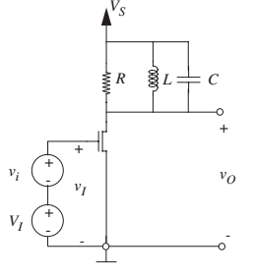
选频放大器
例
元器件是理想的
选择合适参数，使得：
谐振频率
在谐振时放大器低频小信号增益为-2

Slide 33

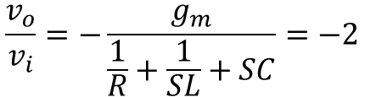
例
谐振时：
低频小信号增益：

Slide 34
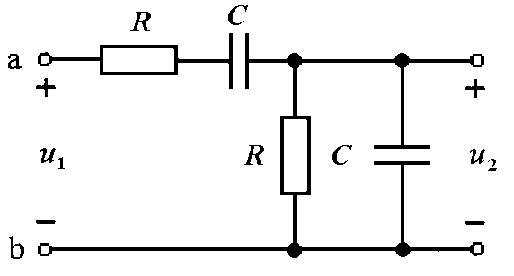
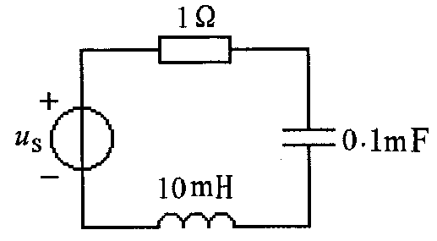
一、单选题：
1, 图示双口网络对不同频率的正弦输入信号u₁呈现( )
3
1) 低通滤波特性
2) 高通滤波特性
3) 带通滤波特性
4) 带阻滤波特性
2, 图示串联谐振电路的品质因数Q等于( )
2
1) 1
2) 10
3) 100
4) 1000

Slide 35
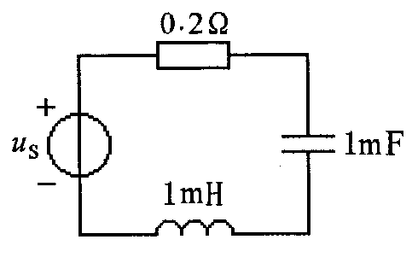
3, 图示RLC串联谐振电路的通频带为( )
2
1) 100rad/s
2) 200rad/s
3) 400rad/s
4) 500rad/s
|H|
1
0.707
ω
0
→⏐ ⏐←
∆ω

Slide 36
问 C₁=？ A为何元件并求其值。
L
A
+
+
u₁
C₁
R
u₂
-
-

Slide 37
+
R
jω₀C
-
L
i
A
+
+
u₁
C₁
R
u₂
-
-

